Slide 1
YAZ STAJLARI
DUMLUPINAR ÜNİVERSİTESİ
MÜHENDİSLİK FAKÜLTESİ
İNŞAAT MÜHENDİSLİĞİ BÖLÜMÜ
Staj Komisyonu
Mayıs 2018

Slide 2
YAZ STAJLARININ AMACI
İnşaat Mühendisliği Bölümünde öğretilen teorik ve pratik bilgilerin, iş hayatındaki uygulamalarını görmek, aksaklıklarını saptamak; bu bilgi ve deneyimler ışığında öğrenciyi yönlendirmek;
Öğrencilerin mesleğini tanımasını sağlamak, üniversite ile sanayi kuruluşları arasında ilişkiler kurmak ve bu ilişkilerin gelişmesine katkıda bulunmak;
Staj yapılan kurumların genel işleyişleri ve çalışma alanları hakkında bilgi sahip olmasını sağlamak için staj yapılır.
Staj dört yıllık İnşaat Mühendisliği eğitiminin bir parçasıdır.

Slide 3
YAZ STAJLARININ SÜRESİ
İnşaat Mühendisliği Bölümü Yaz Stajları ve Süreleri
STAJ GRUBU | STAJIN ADI | STAJ SÜRESİ | STAJ ZAMANI
1. STAJ GRUBU | BÜRO-ŞANTİYE | 20 işgünü | 1. Sınıf sonundaki yaz tatilinde
2. STAJ GRUBU | YAPI | 20 işgünü | 2. Sınıf sonundaki yaz tatilinde
3. STAJ GRUBU | HİDROLİK veya ULAŞTIRMA | 20 işgünü | 3. Sınıf sonundaki yaz tatilinde

Slide 4
STAJ GRUPLARININ İÇERİĞİ
BÜRO-ŞANTİYE STAJI (I. STAJ) (20 İŞ GÜNÜ):
Şantiyede işçi ve makine yönetimi (puantaj cetveli, şantiye günlük defteri, sürveyan defteri, çalışan makine ve ekipmana ait çeşitli kayıtlar). Şantiyeye malzeme girişi ve depodan malzeme çıkışı (depo kayıtları, irsaliyeler vs.).
Ataşman tutulması, hak ediş (istihkak) tanzimi, iş programı gibi yapı işletmesi çalışmaları,
Kesin hesap, iş denetimi ve iş programları, ihale dosyası hazırlama.
Yapı projelerinin hazırlanması konularında yetkili büroların çalışmaları.
Analiz ve çizimler için gerekli yazılımların ve araçların tanınması ve kullanılması.
Yapılan işlerle ilgili inşaat mühendisliği çizim ve grafikleri.
Belediye ve inşaat mühendisleri odası ile ilgili işlemler; resmi evrak takibi.

Slide 5
STAJ GRUPLARININ İÇERİĞİ
YAPI STAJI (II. STAJ) (20 İŞ GÜNÜ):
Yapı Stajında, kaba inşaatı sona ermemiş, ihale bedeli staj komisyonunca kabul edilecek düzeyde resmi inşaatlarda çalışma esastır. Daire sayısı ve kullanılan yapı sisteminin staj komisyonunca uygun görülmesi halinde kooperatif inşaatlarında da staj yapılması mümkündür.
Şantiye kurulması, proje aplikasyonu, işletme planı, programları ve uygulaması gibi konularda uygulamalı bilgiler.
Proje aplikasyonu, temel çalışmaları konusunda tatbiki ve deneysel bilgiler. İzolasyon konusunda uygulamalar.
Betonarme kalıp ve demir işçiliği, beton yapımı ve dökümü, çatı yapımı , duvar işleri.
Prefabrike yapı elemanlarının imalat ve montajı ile ilgili çalışmalar.
Ahşap veya çelik konstrüksiyon yapımı.
Yapı projelerinin hazırlanması konularında yetkili büroların çalışmaları.

Slide 6
STAJ GRUPLARININ İÇERİĞİ
ULAŞTIRMA veya HİDROLİK STAJI (III. STAJ) (20 İŞ GÜNÜ):
Ulaştırma Stajı:
Demiryolu, karayolu ve hava meydanları alt ve üst yapı inşaatı, tünel, viyadük vb. tesislerin yapımı konularında tatbiki ve deneysel bilgiler.
Demiryolu, karayolu ve havayolu ulaştırmaları ekonomik maliyetlerinin çıkarılması.
Her türlü ulaştırma konularında keşif ve etüd çalışmaları.
Güzergah planlarının çıkarılması; bu güzergaha ait enkesitlerin, hacim hesaplarının, kütleler diyagramının çizilmesi, toprak işlerinin ve taşıma maliyetlerinin hesaplanması, sanat yapılarının belirlenmesi, çizim ve hesapları.
Alt temel, temel ve kaplama tabakalarında kullanılan malzemeler, bu malzemelerin tanıtılması ve özellikleri.

Slide 7
STAJ GRUPLARININ İÇERİĞİ
ULAŞTIRMA veya HİDROLİK STAJI (III. STAJ) (20 İŞ GÜNÜ):
Hidrolik Stajı:
İçme suyu temini (kaynak, terfi merkezi, isale hattı, hazne, şebeke ve yardımcı elemanlar).
Kullanılmış su ve yağmur sularının uzaklaştırılması (il ve ilçe kanalizasyonları)
Sulama tesisleri (regülatör, gölet, sulama kanalı, kanalet ve sanat yapıları.)
Drenaj ve ıslah çalışmaları.
Liman inşaatı.
Barajlar (gövde, dolu savak, derivasyon tüneli, su alma yapıları, dip savak, denge bacaları, cebri borular ve enerji santralleri).
İçme suyu, evsel atıksu, endüstriyel teknik donanım.

Slide 8
Nerede ve ne zaman staj yapabilirim?
Staj başvurusu için neler yapmalıyım?

Slide 9
YAZ STAJLARININ SÜRESİ
Staj yönergesine göre öğrencilerin stajlarını yaz tatillerinde yapmaları esastır.
Resmi kurumlarda (Çevre ve Şehircilik İl Müd., DSİ, Karayolları, Belediye vb.) staj yapanlar en fazla haftanın 5 günü staj yapabilirler, cumartesi ve pazar günleri staj yapamazlar.
Özel firmalarda staj yapanlar ise cumartesi günleri mesai yapıldığına dair işyerinden bir yazı getirerek haftada en fazla 6 gün staj yapabilirler, pazar günleri staj yapamazlar.

Slide 10
YAZ STAJLARININ SÜRESİ
Yaz dönemindeki stajlar için staj başlangıç tarihi akademik takvimde belirtilen bütünleme sınavlarının bitimini takip eden ilk iş günüdür (11 / 06 / 2018).
Bahar yarıyılı sonunda mezuniyet sınavlarına gelen öğrencilerin sınav günü staj yapamazlar.
Yaz okuluna kayıtlı öğrenciler, yaz okulu süresince ve final sınavı tarihleri içerisinde staj yapamazlar. Mazeret sınavı olmayan öğrenciler, mazeret sınav tarihlerinde stajlarını yapabilirler.
Resmi tatillerin olduğu günlerde staj yapılamaz.
Öğrenciler yaz stajlarını parçalı olarak yapamazlar.

Slide 11
STAJ YERİ BAŞVURUSU
Staj yeri öncelikle öğrenci tarafından belirlenir.
Stajlar, (staj komisyonunca uygun görülen) yurt dışında veya yurt içindeki özel veya resmi kurum ve kuruluşlarda yapılabilir.
Bu işyerlerinde staj yapacak öğrencinin eğitim ve denetiminden sorumlu, öğrencinin yaptığı çalışmaları değerlendirecek ve staj sonunda öğrencinin hazırladığı staj defterini onaylayacak ve staj sicil fişini doldurarak öğrenciye not verecek sorumlu bir inşaat mühendisinin görevli olması gerekmektedir.

Slide 12
STAJ YERİ KABULÜ
Öğrenci öncelikle Bölüm Web Sayfasında yer alan «Staj Yeri Kabul Formu»nu ve ilgili staj grubunda görmesi gereken işlerin yazılı olduğu «Staj Programı»nı staj yapmak istediği kuruma götürür.
İlgili kurum, «Staj Programı»nda belirtilen işleri yapmakta ise ve öğrencinin kurumda staj yapmasını kabul ediyorsa, kaşeli, tarihli ve stajın adını içeren «Staj Yeri Kabul Formu»nu doldurarak, öğrenciye elden teslim eder.
Öğrenci, bu formu Staj Komisyonuna iletir. Komisyonca staj yerinin uygun bulunması durumunda, öğrenci ilgili kurumda staj yapabilir.
Bölüm tarafından onay verilmeyen bir işyerinde yapılan stajlar kabul edilmemektedir.

Slide 13
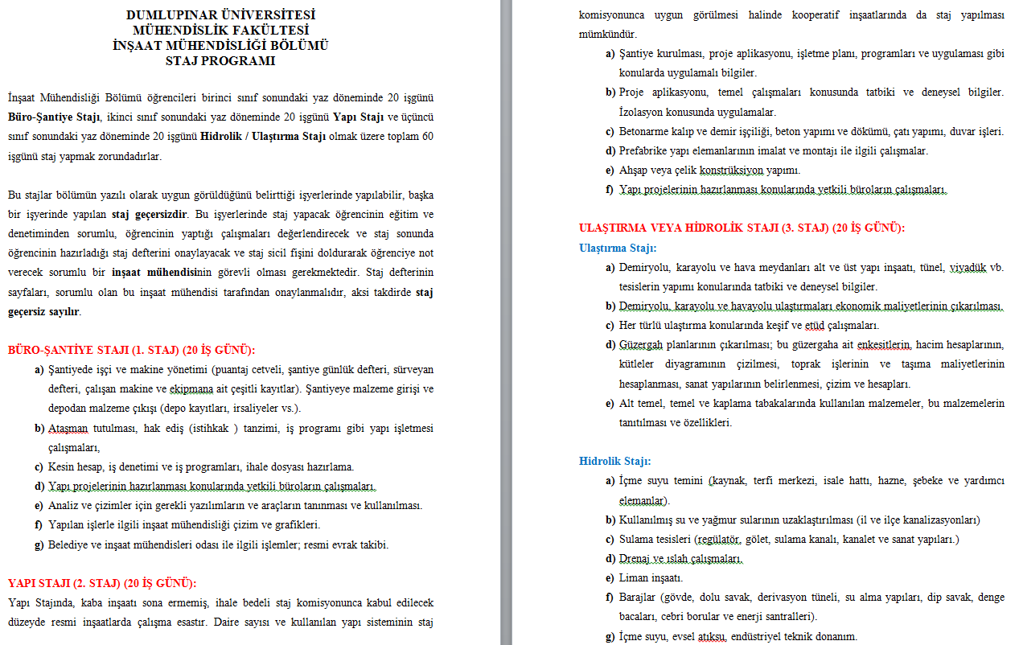
*** Staj yapmak istediğiniz kuruma götürmeniz gerekir.

Slide 14
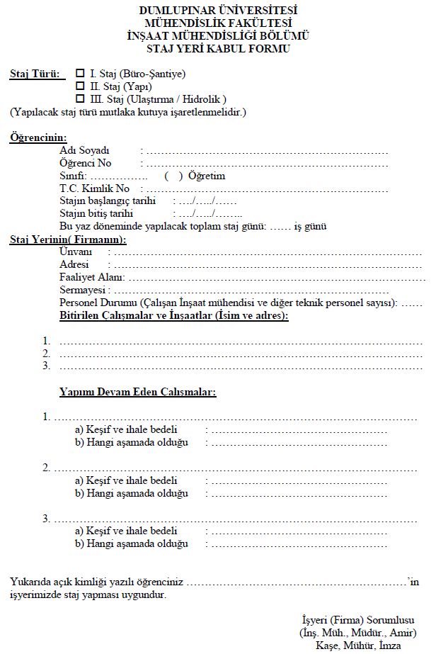
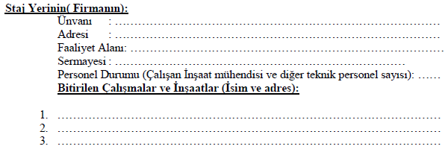
*** Bu form, işyeri tarafından doldurulacaktır.

Slide 15
Staj yerim kabul edildi.
Şimdi ne yapacağım?

Slide 16
SİGORTA
Öğrenciler, sigortasız staj yapamazlar.
5510 sayılı Sosyal Sigortalar ve Genel Sağlık Sigortası Kanunu’nun 5/b maddesi gereğince zorunlu staja tabi tüm öğrencilere “İş Kazası ve Meslek Hastalığı Sigortası” yapılması ve sigorta primlerinin de Üniversite tarafından ödenmesi gerekmektedir.
Staj yeri uygun görülen öğrencilerin, Bölüm Web Sayfasında yer alan «Öğrenci Staj Sigorta Talep Formu»nu belirtilen süre içerisinde eksiksiz olarak doldurup, Bölüm Staj Komisyonuna teslim etmek zorundadırlar.

Slide 18
SİGORTA
Zorunlu staj sigortalarının yapılması için belirlenen staj tarihleri hiçbir şekilde değiştirilemez. Belirlenen tarihlerde değişiklik olması veya stajın yapılamaması halinde ilgili Bölüm Başkanlığı’na bildirilmelidir.

Slide 19
İSG EĞİTİMİ
Staj yapmak isteyen öğrenciler, 6331 Sayılı İş Sağlığı ve Güvenliği Kanunu gereğince staj yapacakları işyerlerinin tehlike sınıflarına göre 8, 12 veya 16 saatlik İş Sağlığı ve Güvenliği Eğitimlerini almak zorundadırlar.
İnşaat işleri «Çok Tehlikeli İş Sınıfına» girmekte olup, alınması gereken İSG eğitimi 16 saat olmalıdır.
Staj yapacak öğrencilerin Staj Sigortası talep yazıları ile birlikte öğrencilerin İSG eğitimi aldıklarına dair belgelerini de Staj Komisyonuna teslim etmeleri gerekmektedir.

Slide 20
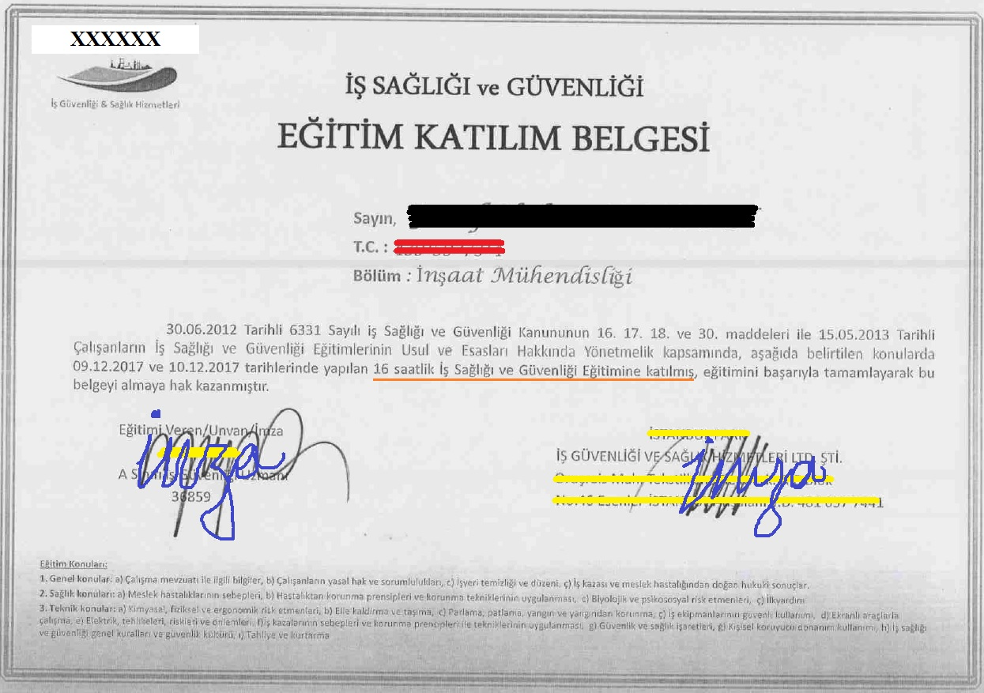
İSG EĞİTİMİ

Slide 21
STAJ EVRAKLARININ TEMİNİ
«Öğrenci Staj Sigorta Talep Formu» verildikten sonra,
1 hafta sonunda staj evrakları temin edilebilir.
Bölüm Staj Komisyonu’nca başvurusu kabul edilen öğrenciler, «SGK Sigortalı Stajyer İşe Giriş Bildirgesi» çıktısını, «Staj Defteri» ve «Staj Sicil Fişi»ni, Fakülte Öğrenci İşleri yetkilileri tarafından mühürlü olarak teslim alırlar.
Mühürlenmiş olan Staj Sicil Fişi Staj Komisyonuna getirilir. Staj Komisyonu Staj Sicil Fişi üzerindeki Bölüm Onayı kısmını imzalar ve kapalı bir zarfta, staj yapılacak kuruma iletmek üzere öğrenciye elden teslim edilir.

Slide 22
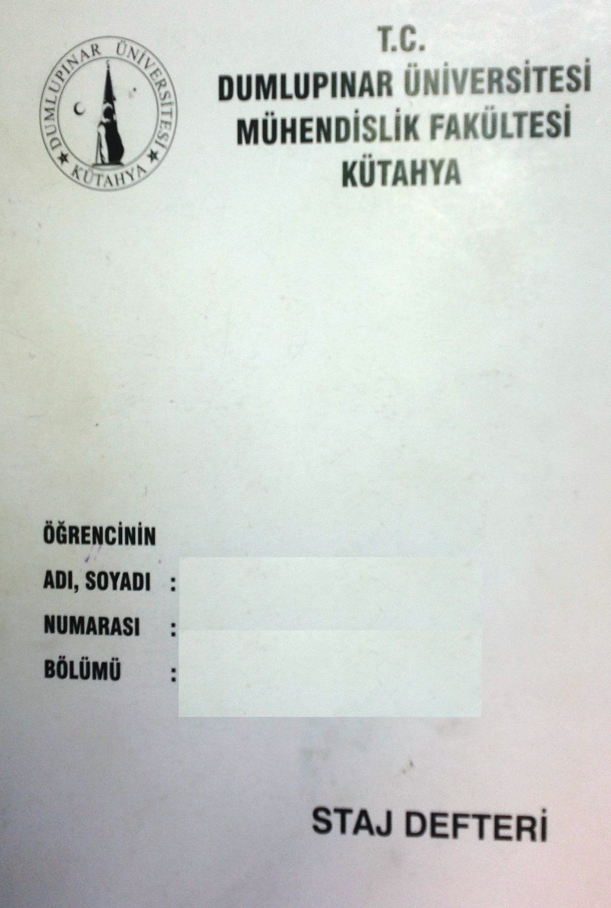
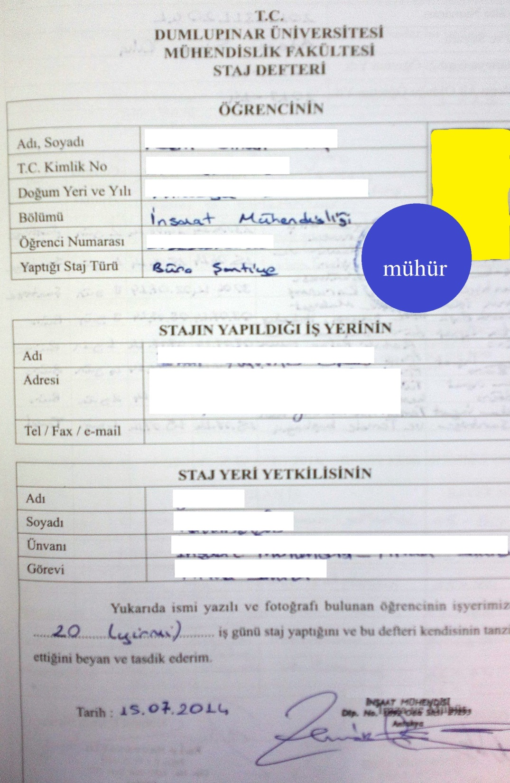

Slide 23
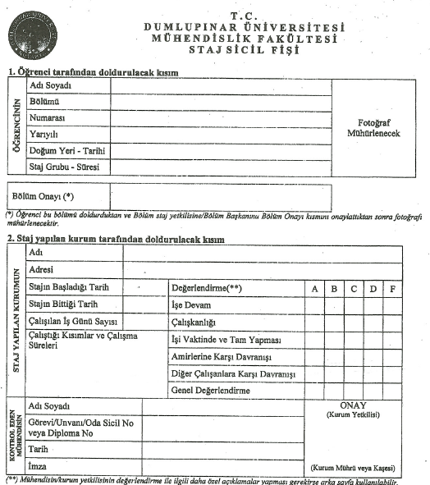

Slide 24
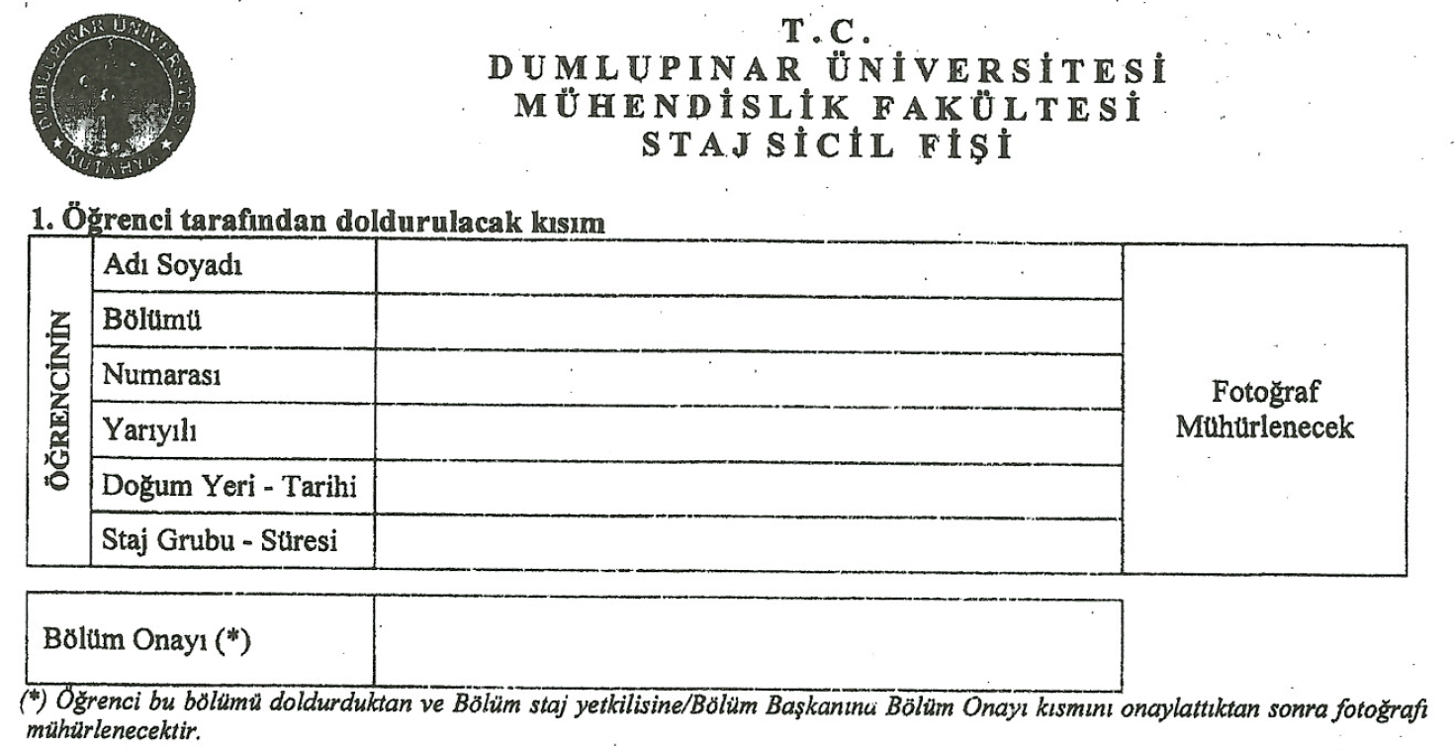
ÖNEMLİ NOT:
Staj Sicil Fişinin, Mühürü veya Bölüm Onayı olmaması halinde, öğrencinin stajı değerlendirmeye alınmamaktadır.

Slide 25
Staj öncesi yapılması gereken işlemler tamamlandı.
Şimdi staj zamanı!

Slide 26
STAJIN YAPILMASI
Öğrencilerin stajlarını yaz tatillerinde yapmaları esastır.
Dönem arasında yaptırılacak stajlar ile ilgili hususlar Bölüm Staj Komisyonu tarafından belirlenir. Ancak öğrencinin güz veya bahar dönemleri içinde ders kaydı yoksa bölüm staj komisyonunun onayı ile o dönem staj yapılabilir.

Slide 27
STAJIN YAPILMASI
Öğrenci staj yerinin kanun, tüzük, yönetmelik ve kurallarına uymak zorundadır.
Staja devam zorunluluğu vardır. Öğrenci staj süresince yetkililer tarafından verilecek staj konusu ile ilgili çalışmaları yapmak ve bu çalışmalara katılmak zorundadır.

Slide 28
Staj evraklarının hazırlanması ve teslimi

Slide 29
STAJ BELGELERİNİN HAZIRLANMASI
Staj defteri öğrencinin kendi el yazısı ile yazılmalıdır.
Staj süresince yapılan tüm işler, staj dosyasına günü gününe kaydedilir. Staj yapılan her bir gün için defterin en az bir sayfası kullanılmalıdır.
Öğrenci, yapılan işlerle ilgili ayrıntılı bilgi verilmelidir. Çalışma konusunu tanıtmak üzere, fotoğraf, fotokopi, ozalit, rapor, proje vb. gibi dokümanların staj dosyasına eklenmeli tavsiye edilir. İhtiyaç durumuna göre ek rapor hazırlanabilir ve dosyaya düzenli bir şekilde eklenebilir.

Slide 30
STAJ BELGELERİNİN HAZIRLANMASI
Defter sayfalarını doldurmak için fazla miktarda fotoğraf kullanılmamalıdır.
Staj defterinin kullanılan her bir sayfası (sayfanın alt kısmındaki ilgili bölüm) işyerinin sorumlu inşaat mühendisi tarafından onaylanmalıdır (İsim, Kaşe, İmza).
Ahmet Mehmet CENGİZ
İnşaat Mühendisi

Slide 31
STAJ BELGELERİNİN HAZIRLANMASI
Staj Sicil Fişi, staj yerindeki yetkili amir tarafından doldurulup tasdik edilerek, öğrenci vasıtasıyla kapalı ve mühürlü (kaşeli) bir zarf ile öğrenciye verilir.
ÖNEMLİ NOT:
Staj Sicil Fişinin yer aldığı zarfın kapalı olmaması, mühür (kaşe) veya imza içermemesi durumlarında, öğrencinin stajı değerlendirmeye alınmamaktadır.

Slide 32
STAJ BELGELERİNİN TESLİMİ
Staj belgeleri (staj defteri, staj sicil fişi, Cumartesi çalışma belgesi ve varsa ilave dökümanlar) yaz döneminde yapılan stajlarda, en geç takip eden öğretim yılının başlamasından itibaren ilk iki hafta içinde Bölüme teslim edilir. Staj belgelerinin teslimi için son gün, Bölüm Başkanlığı tarafından Güz Yarıyılının ilk haftası içerisinde ilan edilir.
Yarıyıl içinde yapılan stajlarda (Mezuniyet durumundaki öğrenciler için) ise staj belgeleri stajın bitimini takip eden iki hafta içinde Bölüme ulaştırılır.
Staj belgelerini zamanında teslim etmeyen öğrenci ile staj belgeleri iş yerince onaylanmamış veya eksik doldurulmuş öğrencilerin stajları değerlendirmeye alınmaz.

Slide 33
Stajların Değerlendirilmesi

Slide 34
STAJ SONRASI
Bölüm Staj Komisyonu teslim edilen staj defterlerini en geç 1 ay içerisinde değerlendirir.
Bölüm Staj Komisyonunun önerisi ile oluşturulan Staj Mülakat Komisyonları her öğrencinin staj belgelerini inceler ve öğrenciyi mülakata alır.
Öğrencinin «Staj Sicil Fişi»ndeki ilgili kısımları doldurarak stajın kabul edilip edilmeyeceğine karar verir.
Bölüm Staj Komisyonunca onaylanan kararlar yürürlüğe girer. Staj değerlendirme sonuçları öğrencinin akademik durum belgesine eklenir.

Slide 35
STAJLARIN KABULÜ / TEKRARI
Yapılan stajın en az 15 gününün geçerli olması halinde ve Bölüm Staj Komisyonunun da olumlu görüşü ile, ilgili staj türünün tamamlandığı kabul edilir.
Stajın kabul edilmeyen gün sayısı ise, bir sonraki yapılacak olan staj grubuna eklenir.
Yapılan mülakatlar sonrasında, 15 günden daha az stajı kabul edilenlerde, ilgili staj türü tamamlanmamış kabul edilir ve en az 15 gün olmak üzere staj tekrar yapılır.
Ancak toplam olarak kabul edilen 3 tür staj günü sayısı 60 iş gününden az olamaz.

Slide 36
TAMAMLAMA STAJLARI
Stajların 2-3 iş günü eksik kalması halinde tamamlama stajı yapılır.
Tamamlama stajları en az 5 iş günü olarak yapılır.
Stajlarda tamamlama ile ilgili hususlara Bölüm Staj Komisyonu karar verir.
Bahar dönemi sonunda mezuniyet durumunda olan öğrenciler, Bölüm Staj Komisyonunun önceden uygun görmesi halinde, Güz dönemi sınavlarından sonra ve Bahar döneminden önce 10 iş gününü geçmeyen tamamlama stajlarını yapabilirler.

Slide 37
2017 YAZ STAJLARI BAŞVURU TAKVİMİ
Yaz Okuluna kayıt yaptırmayan öğrenciler için
Staj Başvuru Başlangıç Tarihi: 07 Mayıs 2018
Staj Başvuru Bitiş Tarihi:01 Ağustos 2018
Staj Tarihleri: 11 Haziran 2018- (2018-2019 öğretim yılı güz dönemi
Kayıt tarihlerine kadar)

Slide 38
DPÜ Yaz Okuluna kayıt yaptıran öğrenciler için
( YAZ OKULU ÖNCESİ STAJ YOK)
Staj Başvuru Başlangıç Tarihi: 07 Mayıs 2018
Staj Başvuru Bitiş Tarihi:01 Ağustos 2018
Staj Tarihleri: 05 Ağustos 2018- (2018-2019 öğretim yılı güz dönemi kayıt tarihlerine kadar)

Slide 39
2017 YAZ STAJLARI BAŞVURU TAKVİMİ
Yaz Okuluna diğer üniversitelere gidecek öğrenciler için:
Staj Başvuru Başlangıç Tarihi: 07 Mayıs 2018
Staj Başvuru Bitiş Tarihi:01 Ağustos 2018
Staj Tarihleri: İlgili üniversitenin yaz okulu akademik takvimine göre bölüm başkanlığı tarafından değerlendirilecek.
NOT: Gerekmesi halinde Bölüm Başkanlığı’nın başvuru takvimini değiştirme hakkı vardır. Güncel başvuru takvimini Bölüm panoları ve web sayfasından takip edebilirsiniz.

Slide 40
Yaz okuluna gitmeyip iki staj yapmak isteyen öğrenciler de ilk stajlarını 01.08.2018 tarihine kadar tamamlayıp teslim ederek mülakatlarının yapıldıktan sonra diğer staj için başvuru işlemlerini en geç 01.08.2018 tarihine kadar yapmaları gerekmektedir

Slide 41
insaat.dpu.edu.tr
Bölüm staj yönergesinde ve bu sunumda belirtilmeyen diğer hususlar için
Bölüm Staj Komisyonuna başvurabilirsiniz.

Slide 42
Sorular ???

